Slide 1
ВВЕДЕНИЕ
Многие считают, что экран кинотеатра или плазменной панели – единственное место для 3D-технологий в нашей жизни.
Различные компании в мире используют технологии объемного компьютерного моделирования для проектирования, дизайна и производства объектов любого уровня сложности. Причем для их создания используется одно и то же ПО, позволяющее создавать трехмерные цифровые макеты будущих предметов и процессов.
3D моделирование — это проектирование трехмерной модели по заранее разработанному чертежу или же эскизу. При моделировании важным этапом является рендеринг – преобразование черновой вариации модели в приятный для глаз формат.

Slide 2
ГДЕ ИСПОЛЬЗУЕТСЯ 3D МОДЕЛИРОВАНИЕ
Создание различных моделей персонажей (мультфильмы/ видеоигры)
3Д визуализация зданий.
Создание 3Д моделей предметов интерьера.
Реклама и маркетинг.
Изготовление эксклюзивных украшений.
Производство мебели и комплектующих.
Промышленная сфера.
МЕДИЦИНСКАЯ СФЕРА.

Slide 3
МЕДИЦИНСКАЯ СФЕРА
Ортопедические решения
Макетирование органов и костей
3D-моделирование частей тела
3D-сканирование в медицине
Печать протезов на 3D-принтере
3D-моделирование зубов
Высокоточная 3D-печать

Slide 4
ЦЕЛИ РАБОТЫ
Изучить основы работы с программой 3D Slicer 4.8.0, её инструменты, методы
Научиться строить 3D-модели

Slide 5
МАТЕРИАЛЫ И МЕТОДЫ ИССЛЕДОВАНИЯ
Снимки, полученные в результате проведения КЛКТ.
Ez3D Plus – программа для просмотра снимков КЛКТ.
3D Slicer v. 4.8.0

Slide 6
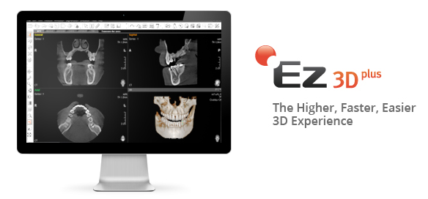

Slide 7
Ez3D Plus
Программа Ez3D Plus предлагает точную диагностику и быстрый анализ состояния зубной системы пациента с помощью 2D/3D реконструкций и набора инструментов для работы с изображениями в DICOM формате.
Cодержит разнообразные функции, включая трассирование канала, имитацию имплантации и оценку плотности кости вокруг имплантата.

Slide 9
3D Slicer 4.8.0
Программа для обработки снимков, полученных по результатам КЛКТ/ КТ
И позволяет подготовить к печати на 3D принтерах модели костей, различных органов и их отдельных фрагментов

Slide 10
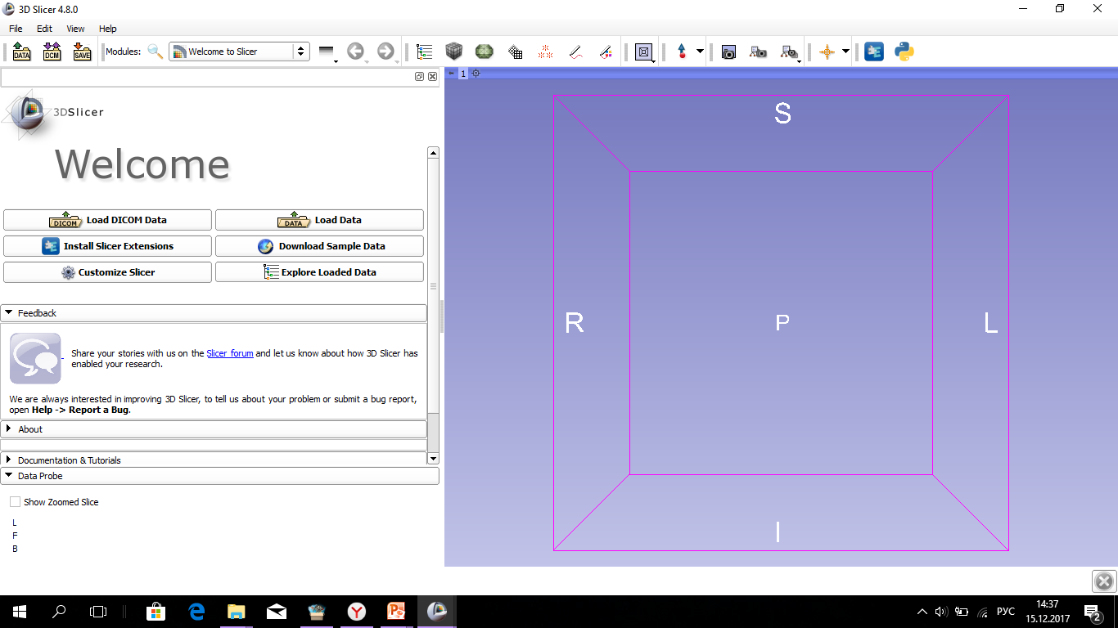

Slide 11
Импорт данных пациента

Slide 12
Импорт данных пациента

Slide 13
Импорт данных пациента

Slide 14
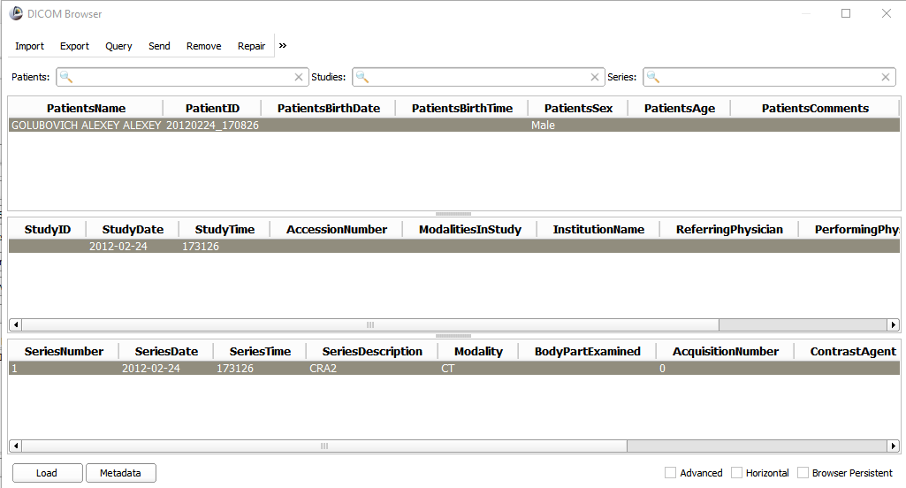
Импорт данных пациента

Slide 15
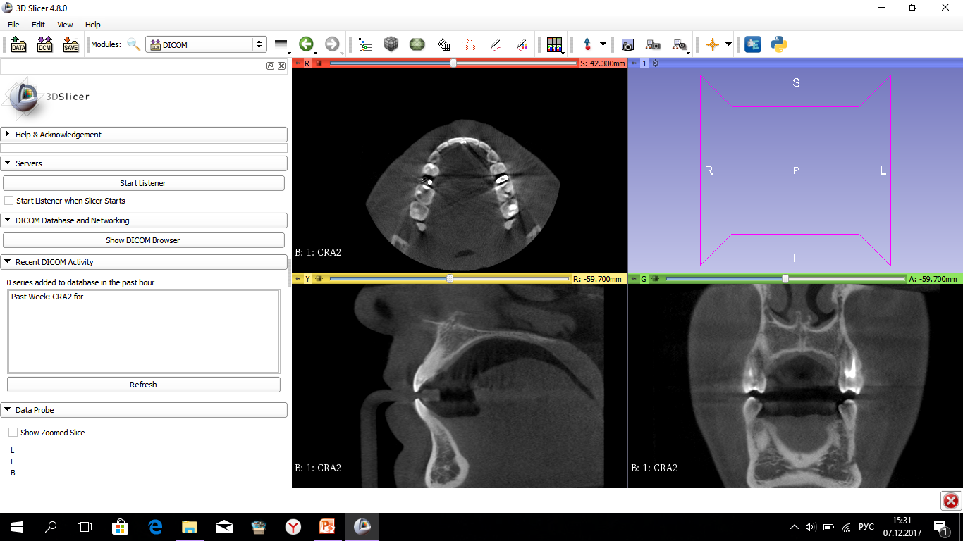

Slide 16
VOLUME RENDERING

Slide 17
Визуализация рентгенологических данных, полученных при проведении конусно-лучевой компьютерной томографии в 3D формате
Выбор участка, который станет в последующем 3D моделью

Slide 20
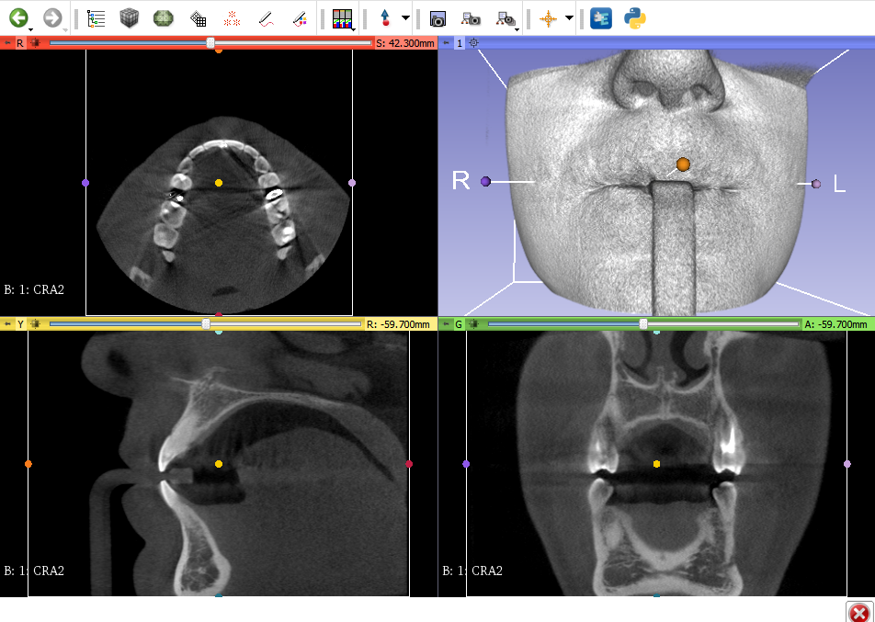

Slide 21
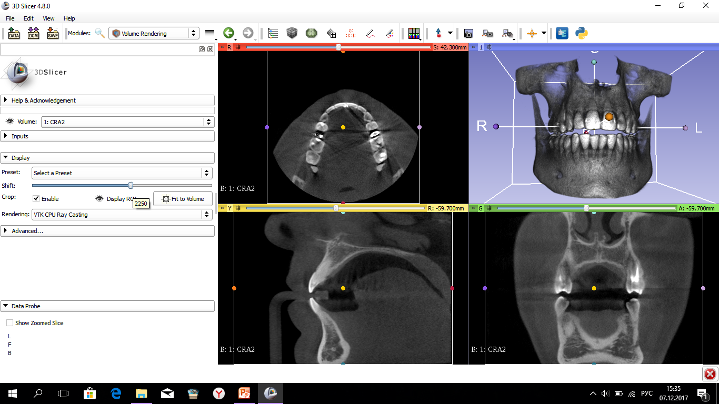

Slide 22
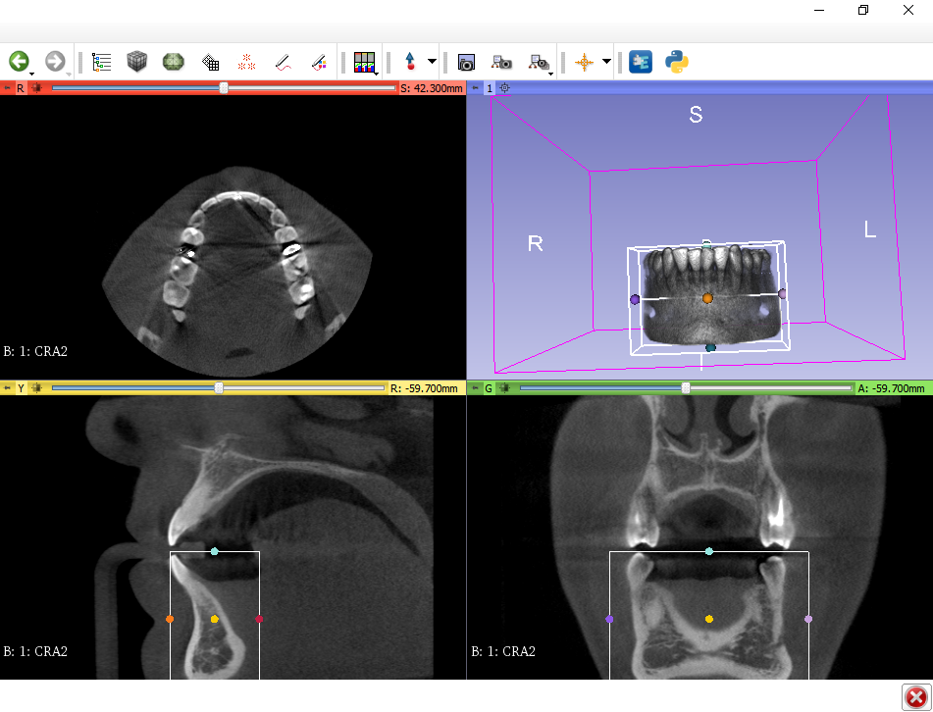

Slide 24
Crop volume

Slide 25
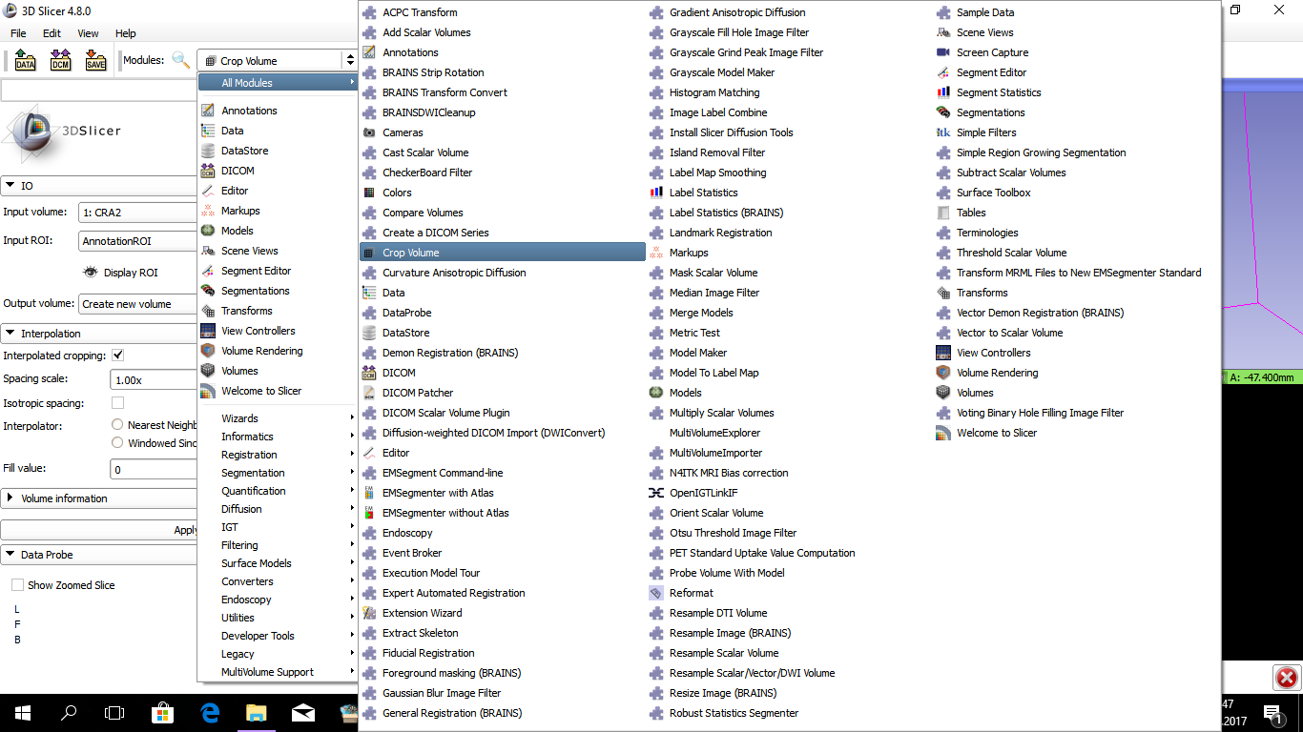

Slide 27
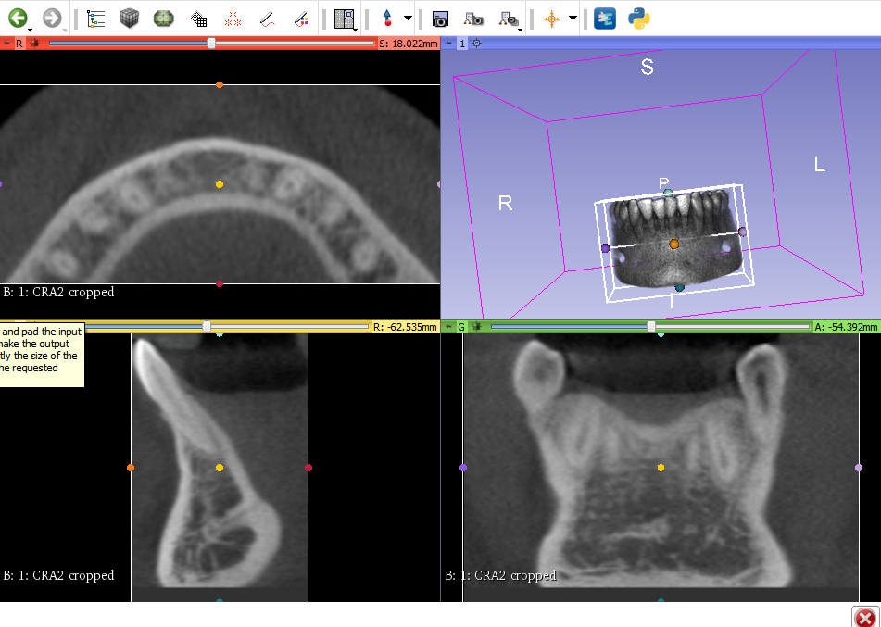

Slide 28
VOLUME RENDERING

Slide 31
editor

Slide 32
Построение будущей 3D модели с помощью редактора

Slide 34
Thershold Effect

Slide 37
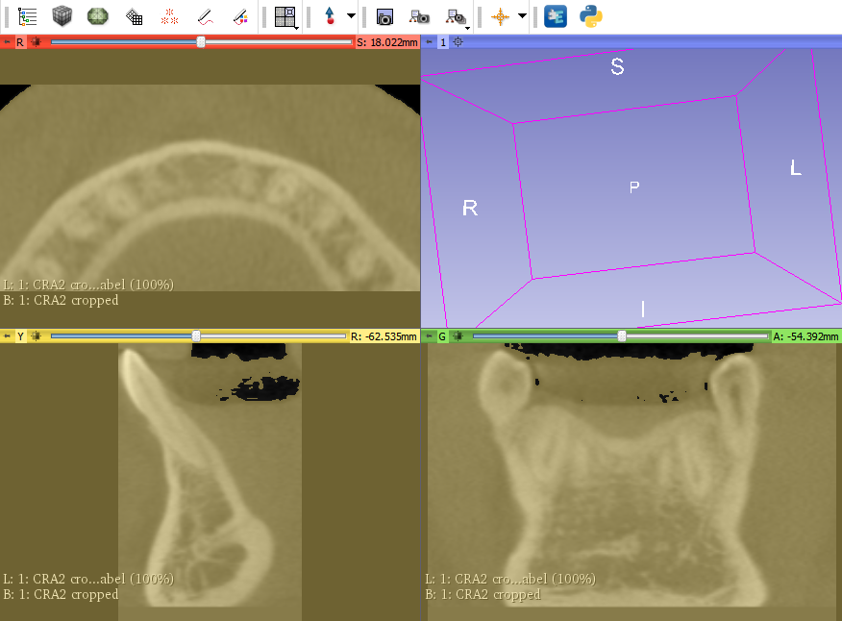

Slide 40
EraseLabel and PaintEffect

Slide 41
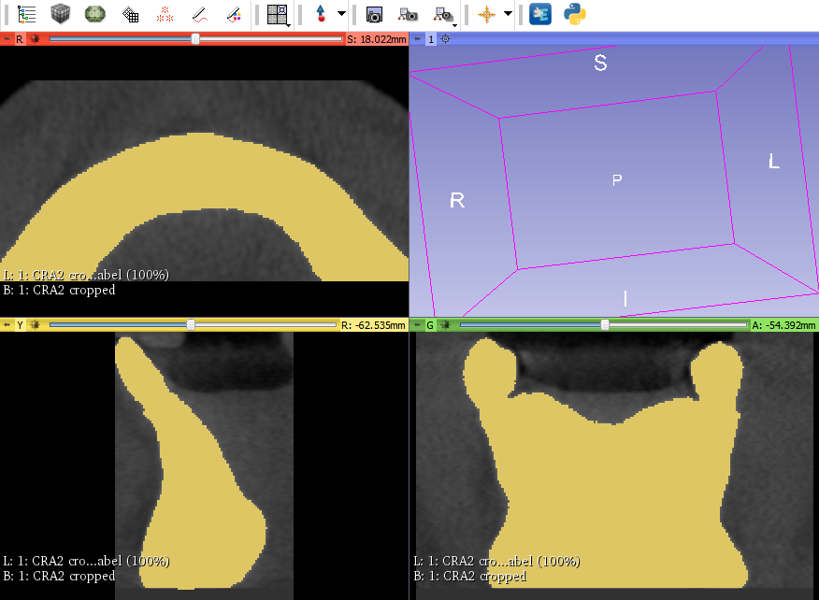

Slide 42
Make Model Effect

Slide 43
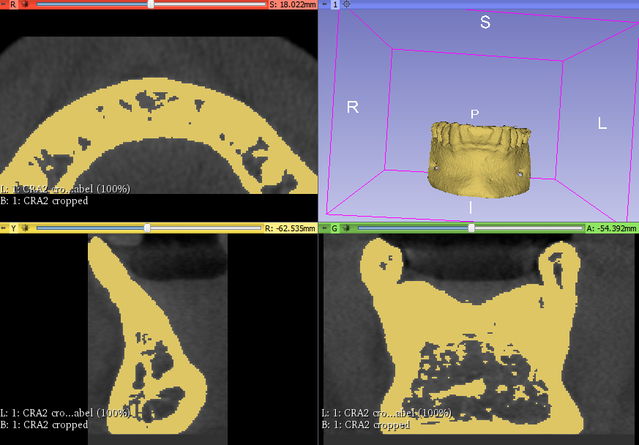

Slide 45
СПАСИБО ЗА ВНИМАНИЕ

